Slide 1
Salle d’évasion dans une Mallette
Par Alexis Létourneau et Louis Boisvert
Notes:
Louis

Slide 2
Résumé du projet
Notes:
-Louis

Slide 3
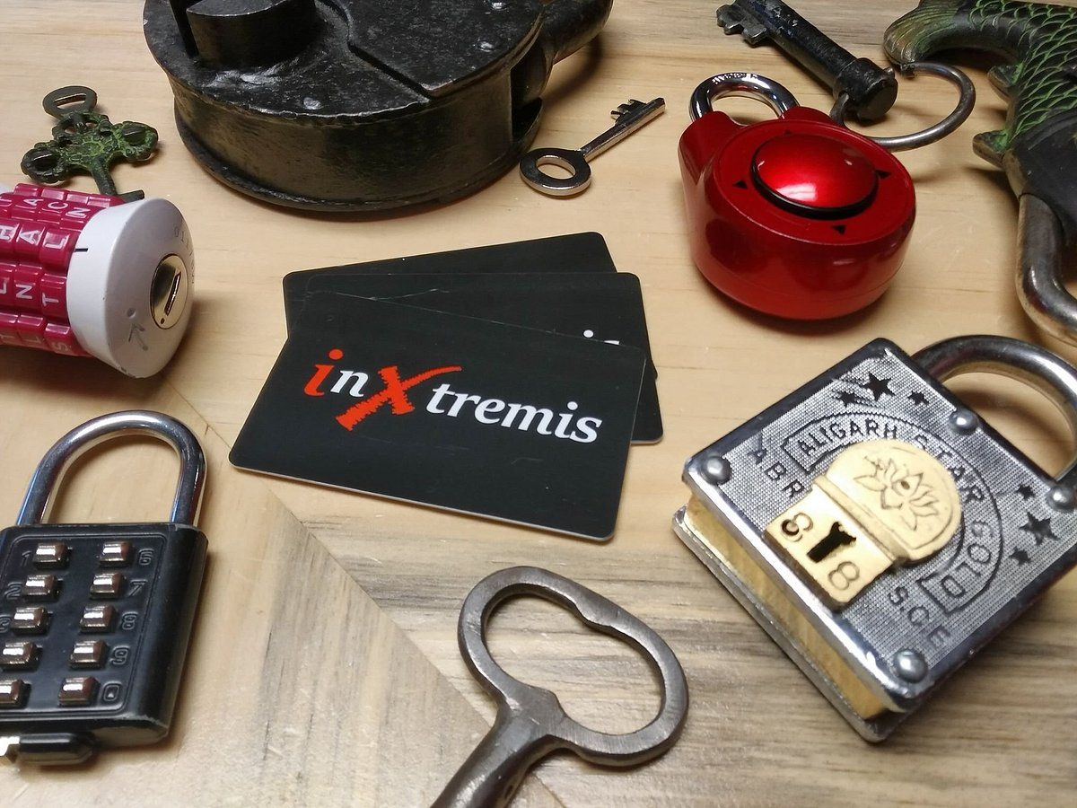
Notre client
La compagnie de salle d’évasion inXtremis
Compagnie locale ici à Sherbrooke
Étienne Desbiens, le patron est un ancien de TSO
En partenariat avec Benoit Beaulieu et Louis-Philippe Gauthier
Notes:
Louis

Slide 4
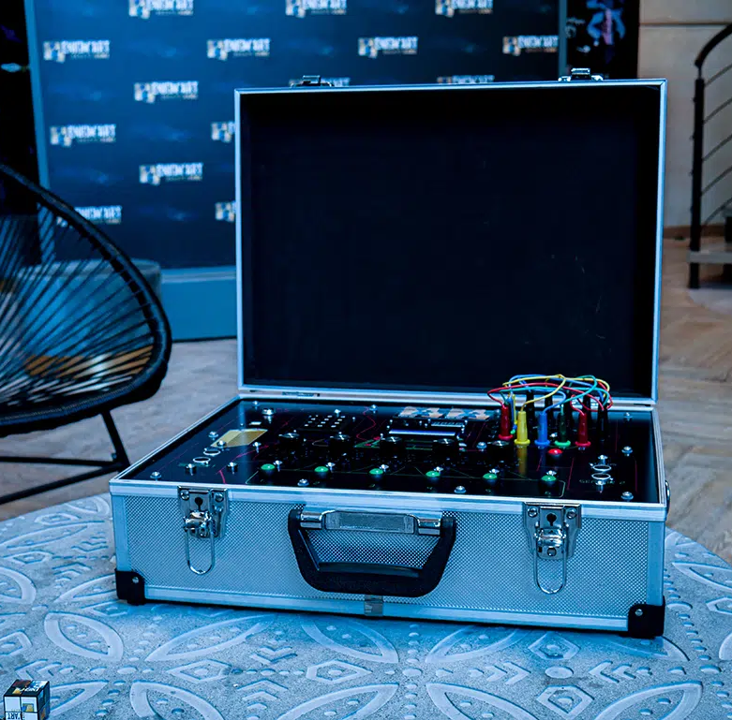
Le projet
Une mallette qui contient l’équivalent d’une salle d’évasion.
Portable
Modulaire
Qui marche à batterie
Similaire à ceux en ligne mais avec un écran
Notes:
Louis

Slide 5
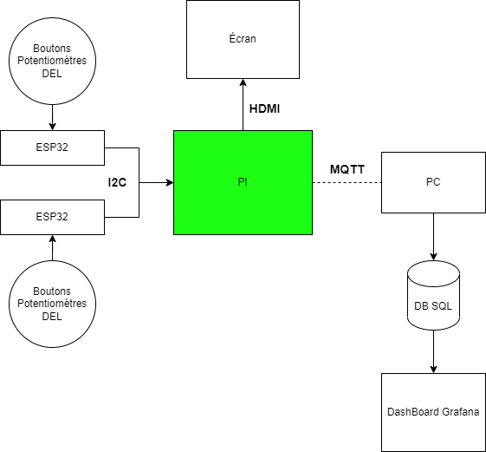
Le prototype
Présentement avec deux modules énigmes
Le esp32 communique ses prises de données en i2c au PI
Le PI communique cette prise de donnée en MQTT pour la collecte de données
Le PI affiche ces données avec un interface PySimpleGUI
Un ordinateur reçoit les données MQTT, ajoute des données utiles et le met dans une base de données SQL
On peut voir ces données avec Grafana
Notes:
Louis

Slide 6
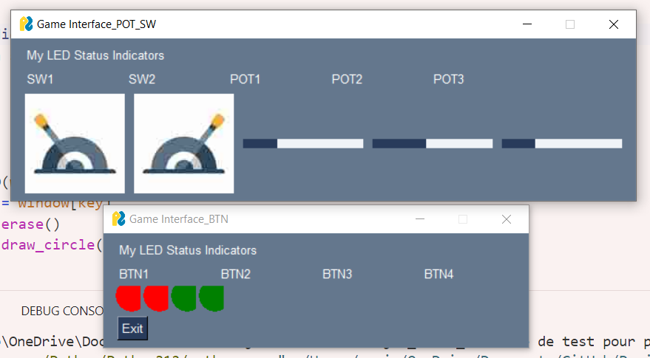
Interface PySimpleGUI
Notes:
Louis

Slide 7
Résumé du projet
Notes:
-Louis

Slide 8
Analyse des données
Notes:
Alexis

Slide 9
Les données envoyées par le ESP32
Exemple de Json recu
{
"NomEsp32": "enigmeTest1",
"JsonData": '{ "Sw1": "0", "Sw2": "0", "Pot1": "1234" , "Pot2": "4321" , "Pot3": "1432" }’
}
Notes:
Alexis

Slide 10
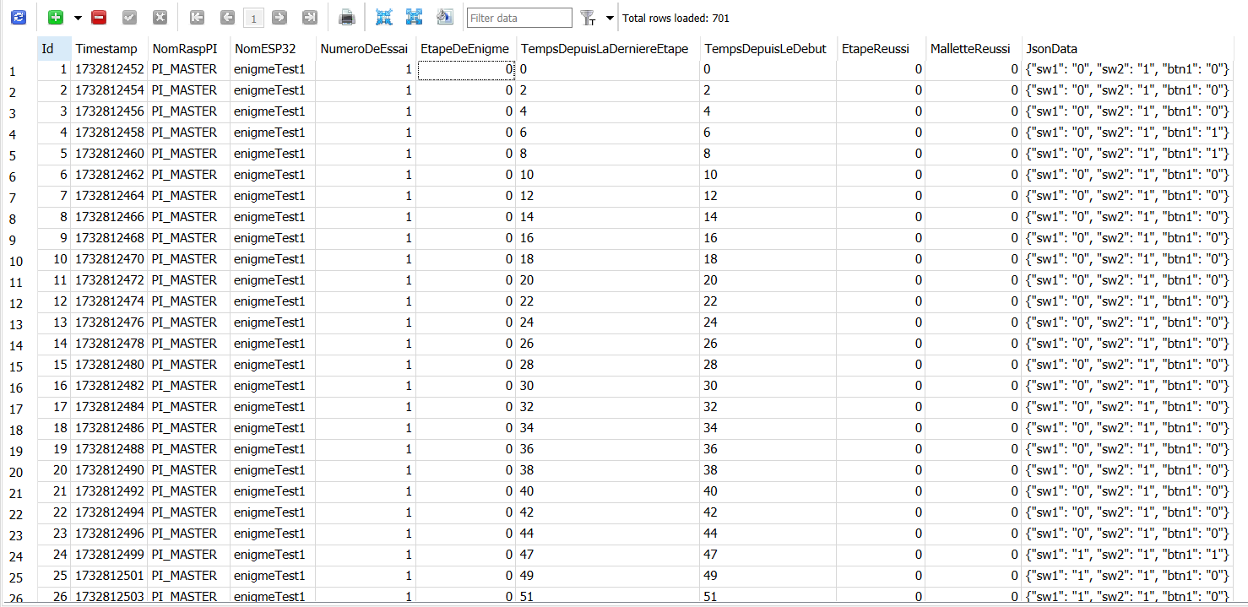
Les données finales
Notes:
Alexis

Slide 11
Analyse des données
Notes:
Alexis

Slide 12
Traitement de l’information
Notes:
Alexis

Slide 13
Composantes du système et architecture
Les esp32 lit les valeurs de ses objets interactif comme des boutons ou des potentiomètres
Communication i2c avec esp32 en Sub et PI en Main
Notes:
Alexis

Slide 14
Protocoles de communication et transport des données
Comme le esp32 donne les valeurs mais qu’il est en Sub, le PI demande les valeurs à toutes les 50ms.
Le PI envoi une donnée MQTT à toute les secondes pour limiter la quantité de donnée
Quand on reçoit une donnée, l’ordinateur le reçoit, le comble, puis le met dans la DB locale
Notes:
Alexis

Slide 15
Format des données et structure de la base de données
Format JSON pour le i2c
Format SQL pour la base de données SQLite
Notes:
Alexis

Slide 16
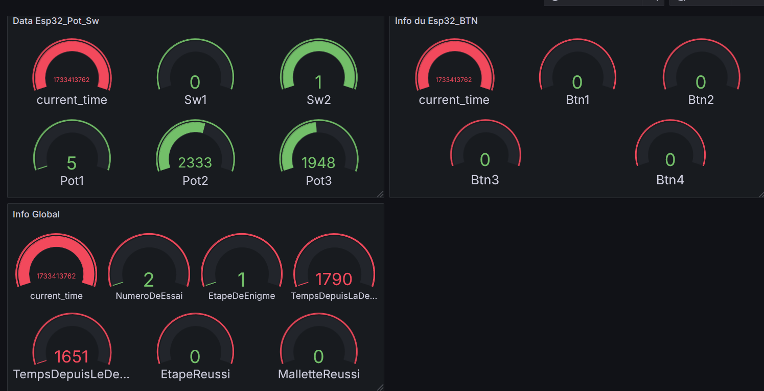
Langages et outils utilisés pour analyser et présenter l’information
Arduino C++ pour la communication des esp32
Python pour l’interface, le i2c et le MQTT du raspberry PI
Python pour la réception de l’ordinateur
Grafana pour afficher les valeurs
Notes:
Alexis Cliquer l’image pour voir la page Grafana

Slide 17
Traitement de l’information
Notes:
Alexis

Slide 18
Démonstration en direct
Notes:
Louis

Slide 19
Les défis rencontrés et les solutions apportées
Le système d’exploitation du raspberry Pi est lent et difficile à utiliser
Le port micro USB des ESP32c3 Devkit2 est plutôt fragile
La documentation de la communication I2c du esp32c3 devkit2 n’est pas exact
lors de l’utilisation des boutons, Les DEL bleu nécessite trop de tension
Problème de communication MQTT à cause des mesures de sécurité du réseau du Cégep
Notes:
Louis
- Nous possèdont le raspberry pi 4 modèle B avec 4Gb de RAM, mais le module semble rallenti
Il force énormément à cause du fils
Il est indiquer sur leur schéma que toutes les pins gpio peuvent faire I2c, sur ceux en notre possession, les pins 8,9 ne sont pas compatibes

Slide 20
Démonstration en direct
Notes:
Louis

Slide 21
Retour d’expérience
Notes:
Louis

Slide 22
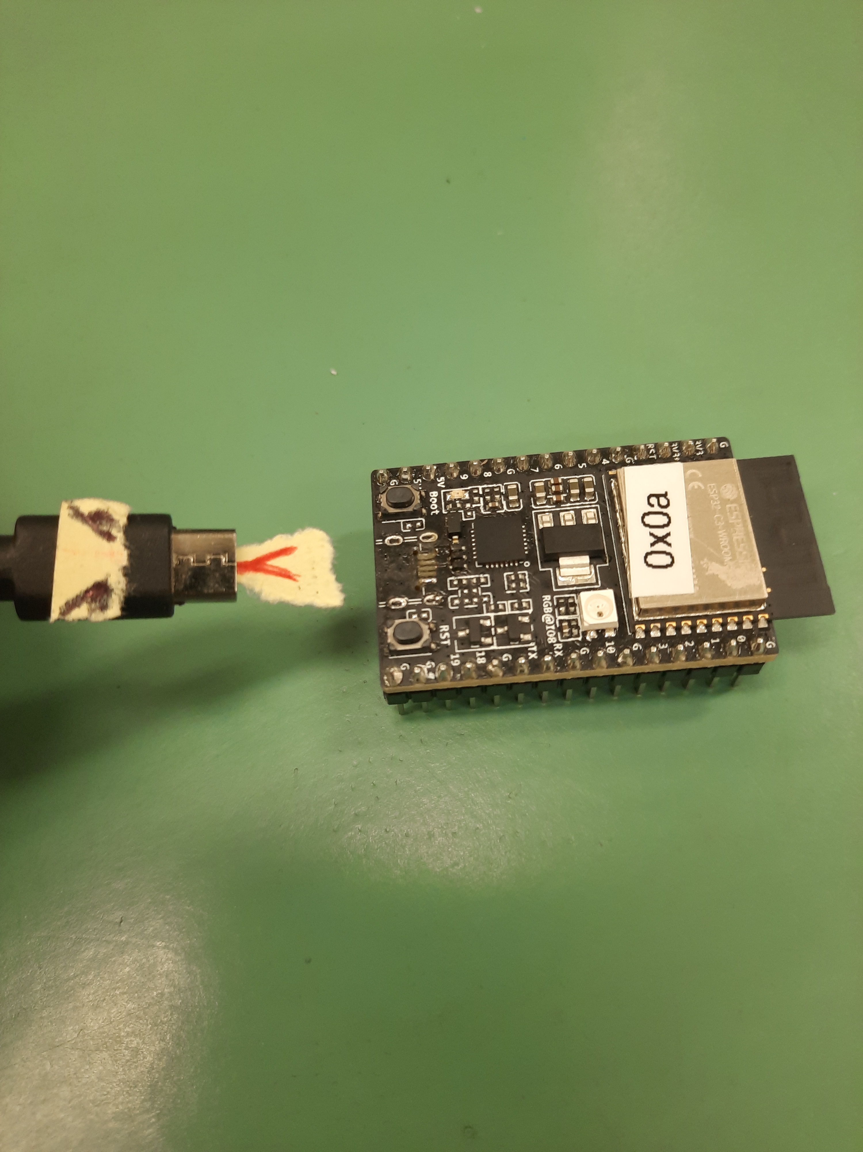
Problèmes encore présents.
Notes:
Malgré avoir utilisé une board complète de breadboard, on manque de place ce qui cause que les fils du micro USB applique une grande pression sur les connecteurs des esp32c3 devkit2. Oh no ! On en a brisé 1 !

Slide 23
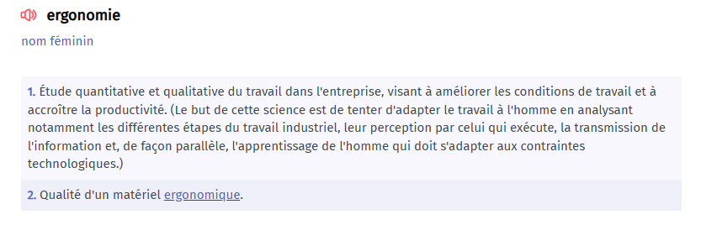
Améliorations prévues.
Notes:
pour améliorer l'ergonomie de notre système, il faudrait améliorer la vitesse de communication lors de l'échange d'informations, car il faudrait que dès que le bouton est appuyé quelque chose se produise.
Aussi, on a pour but de faire des cartes pcb servant à facilité l'échange d'énigme dans la mallette.
De plus, on a de prévue de pouvoir communiquer avec les esp32 hors de la mallette permettant une simulation de la communication dans une salle d'inXtremis.

Slide 24
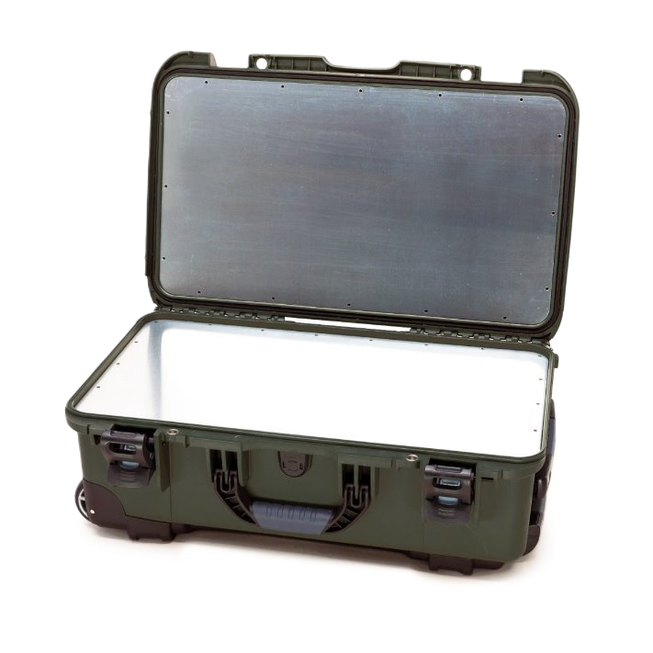
Besoins identifiés pour la suite lors de la session d’hiver.
Notes:
la mallette, pour définir la taille permis pour chaque énigme, l'intégration de notre circuit, comment l'alimentation va être fournie, est-ce que l'on fait juste un trou dans la boite ? Est-ce que l'on fait un power cord ? Etc
Sinon, il y a aussi les énigmes qui seraient intéressantes de connaître, pour commencer à pouvoir expérimenter avec des vraies données.

Slide 25
Retour d’expérience
Notes:
Louis

Slide 26
Conclusion et perspectives
Notes:
Improvisons jusqu'au bout du monde

